Slide 1
KARÓRA WEBSHOP
Csapat:
Rubovszki Balázs
Mezei Botond
Bakaja Csaba

Slide 2
A projektünk bemutatása
A Karóra WebShop prezentációja bemutatja a webáruház főbb részeit és működését. A projekt csapata Rubovszki Balázs, Mezei Botond és Bakaja Csaba. A weboldal felépítése tartalmaz egy főoldalt, ahol kiemelt ajánlatok és partnerek láthatók, valamint egy egyszerű "Rólunk" szekciót. A kosár funkciót HTML, CSS és JavaScript segítségével valósítottuk meg, amely lehetővé teszi a termékek hozzáadását, a végösszeg kiszámítását és a tartalom böngészőben való tárolását localStorage segítségével. A bejelentkezési és regisztrációs rendszer PHP-ban készült, biztonságos jelszó-kezeléssel (hash-elés) és adatbázis-kapcsolattal. A kód példák mutatják, hogyan ellenőrizhető a felhasználók adatai, hogyan történik a munkamenet-kezelés (session), valamint az űrlapok feldolgozása. A weboldal készítéséhez HTML, CSS, JavaScript, PHP és Bootstrap programozási nyelveket használtuk.

Slide 3






A Webshop Részei
1.
2.
1.1
3.
1.2
4.
Főoldal
Rólunk
Partnereink
Kosár
Kiemelt ajánlatok
Regisztráció/Bejelentkezés

Slide 4





A weboldalon használt program nyelvek
1.
4.
2.
5.
HTML
MySQL
PHP
JAVASCRIPT
3.
BOOTSTRAP

Slide 5

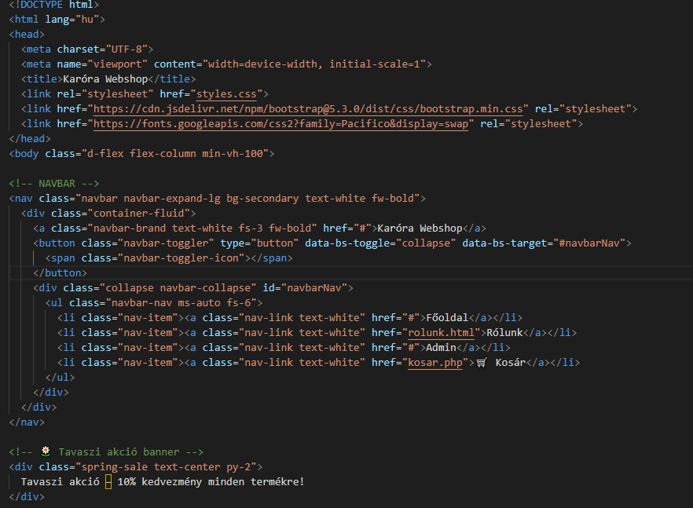
1. Főoldal
HTML
CSS

Slide 6
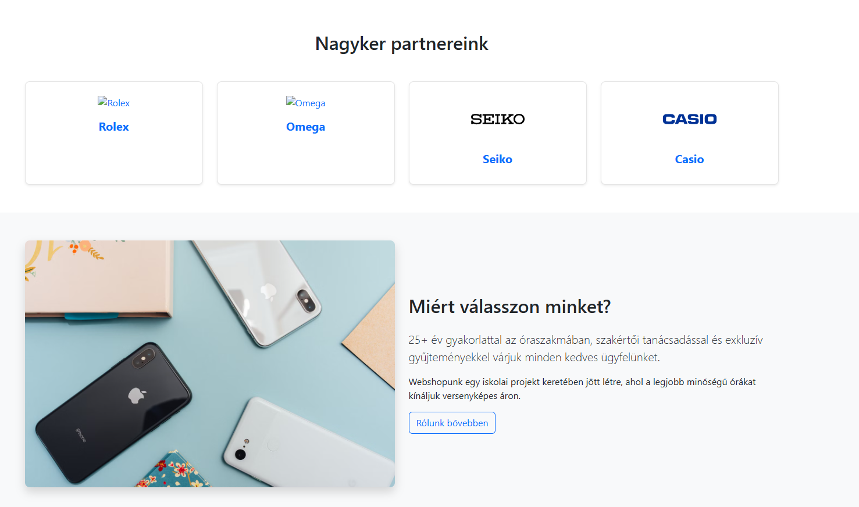
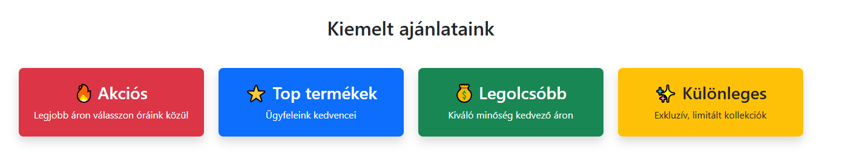
1.1 Kiemelt ajánlataink
1. Főoldal további részei
1.2 Partnereink

Slide 7
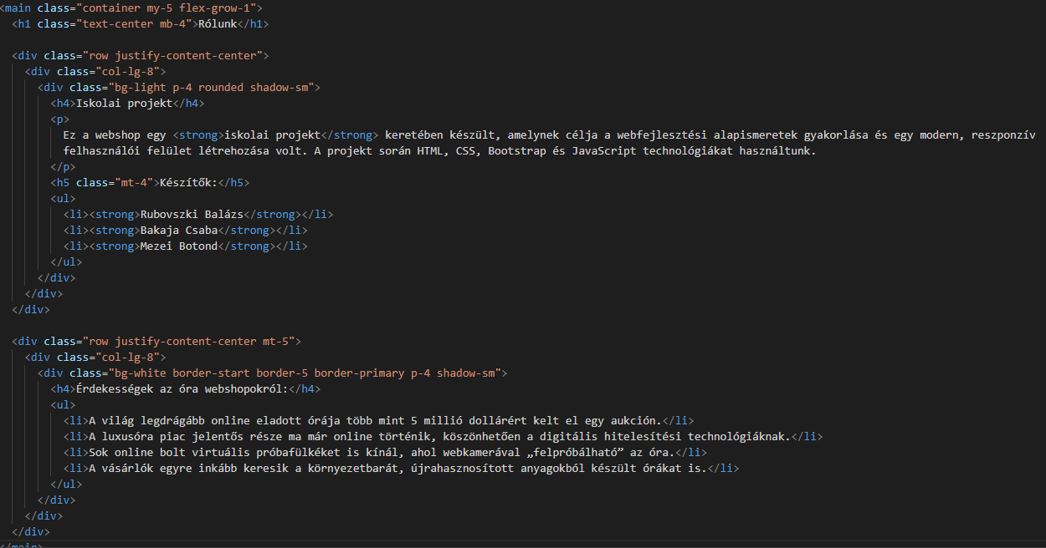
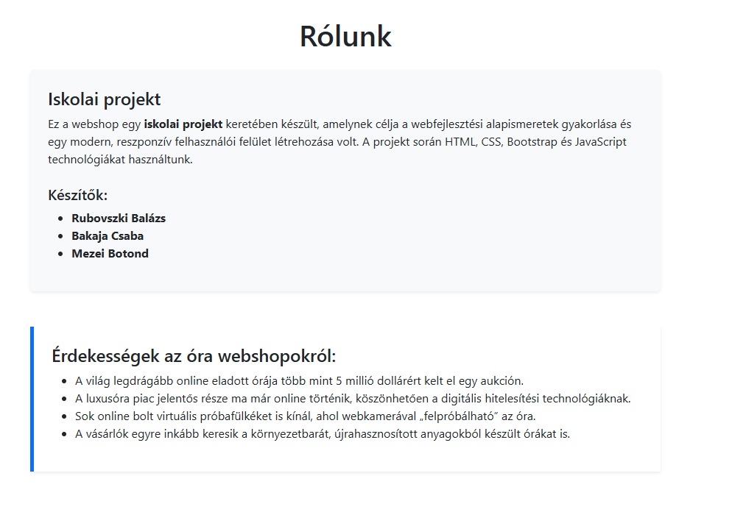
2. Rólunk
Egyszerű HTML

Slide 8
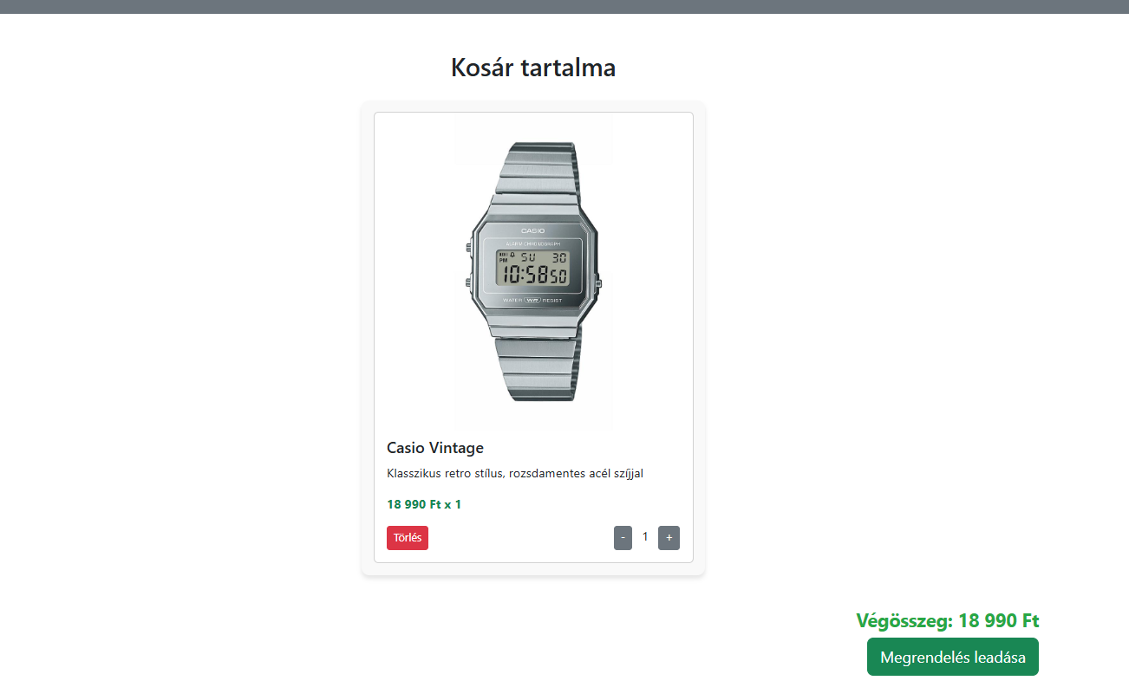
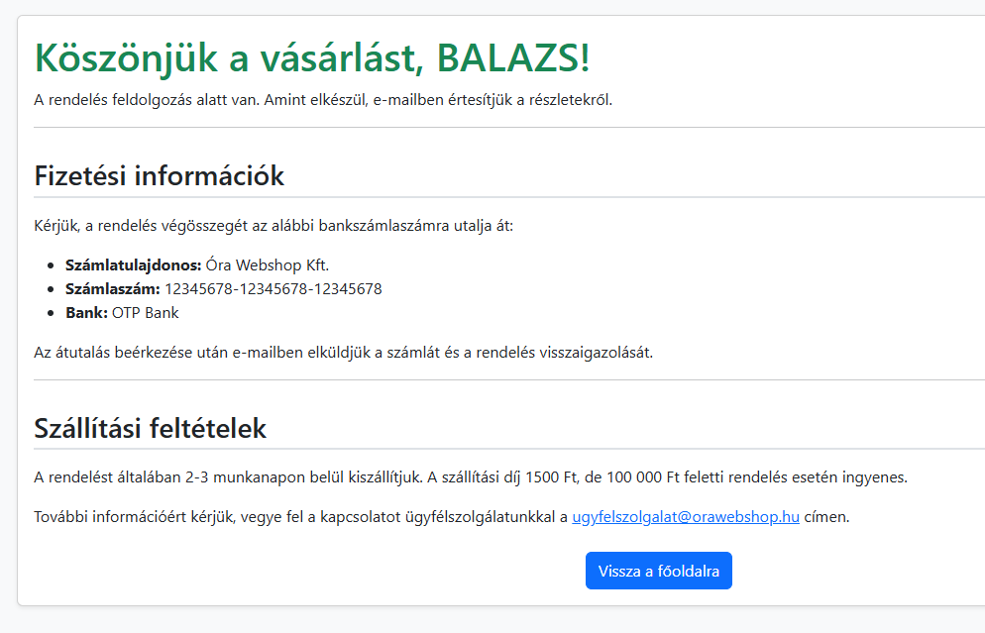
3. Kosár
HTML
CSS
JAVASCRIPT
PHP

Slide 9
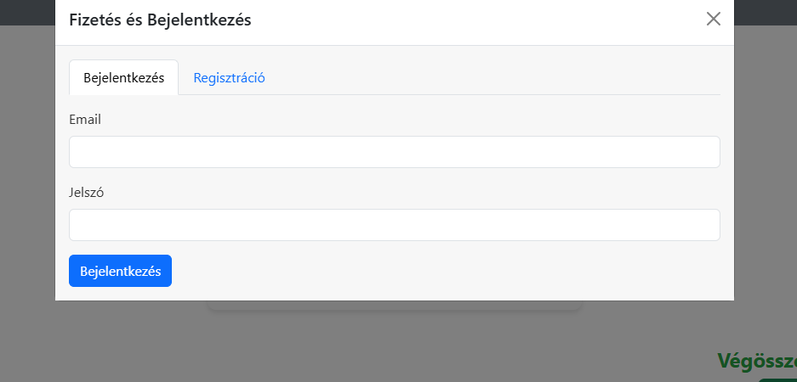
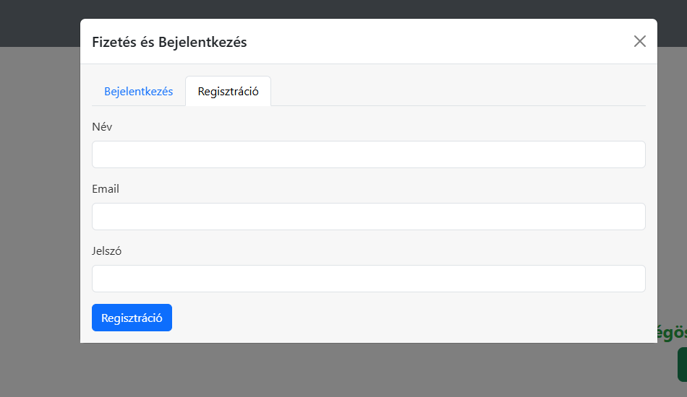
4. Bejelentkezés és Regisztráció

Slide 10
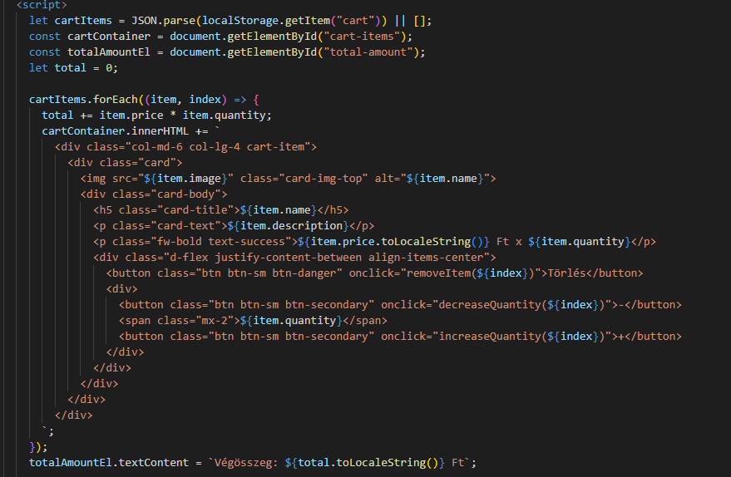
Kosár Kód
A elemben.
localStorage.getItem("cart")
– lekéri a kosár tartalmát a böngészőből.
cartItems.forEach(...)
– minden kosár elemet végigjár és megjelenít HTML-ben.
total += item.price * item.quantity;
– kiszámolja a végösszeget.
innerHTML +=
– dinamikusan hozzáadja az elemeket az oldalhoz.
A végén megjeleníti a teljes árat a #total-amount elemben.

Slide 11
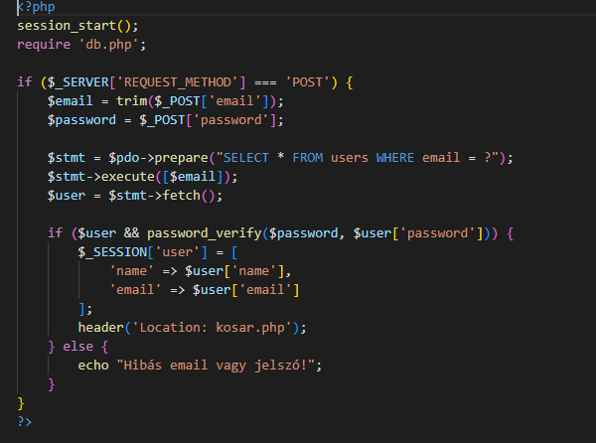
Bejelentkezés Kód
$_SERVER['REQUEST_METHOD'] === 'POST'
Ellenőrzi, hogy az űrlapot valóban elküldték-e POST metódussal, azaz bejelentkezési kísérlet történt-e.
$email = trim($_POST['email']);
Végigmegy az összes kosár elemen, és dinamikusan létrehozza hozzájuk a HTML-t.
$stmt = $pdo->prepare(...);
Lekérdezi az adatbázisból az adott emailhez tartozó felhasználót.
password_verify(...)
$_SESSION['user'] = [...]
Sikeres bejelentkezés esetén elmenti a felhasználó adatait a session-be, így belépett állapotban marad.
Ellenőrzi, hogy a megadott jelszó megegyezik-e az adatbázisban tárolt (hashelt) jelszóval.

Slide 12
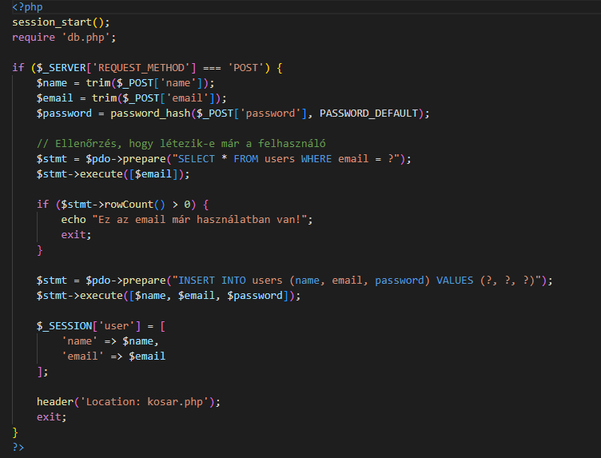
Bejelentkezés Kód
password_hash(..., PASSWORD_DEFAULT)
A megadott jelszót automatikusan biztonságos formában (hashként) elmenti az adatbázisba.
$stmt->rowCount() > 0
Lefut egy ellenőrzés, hogy már létezik-e ilyen e-mail cím az adatbázisban – ha igen, hibaüzenet és kilépés.
INSERT INTO users (...) VALUES (...)
A rendszer új felhasználót rögzít az adatbázisban, ha az e-mail cím még nem foglalt.
$stmt->execute([$name, $email, $password])
$_SESSION['user'] = [...]
Sikeres regisztráció után a felhasználót automatikusan belépteti, így nem kell újra bejelentkeznie.
A fenti adatokat biztonságosan (paraméterezve) behelyezi az adatbázisba.

Slide 13
KÖSZÖNJÜK A FIGYELMET!

